Slide 1


Slide 2

نظام کشوری مراقبت مرگ مادری
ویژه پرسنل جدیدالورود
معاونت بهداشتی دانشگاه علوم پزشکی اصفهان
گروه سلامت خانواده و جمعیت
واحد سلامت مادران
1402

Slide 3
اهداف رفتاری:
در پایان آموزش انتظار می رود که فراگیر (ماما/ مامامراقب/مراقب سلامت) بتواند:
مرگ مادری را تعریف نماید
اهمیت و اهداف نظام مراقبت مرگ مادری را توضیح دهد
فعالیتهای اصلی نظام مراقبت مرگ مادری را بیان نماید
نکات مهم در مورد تکمیل فرم گزارش فوری مرگ مادر را شرح دهد
دستورعمل نحوه ثبت مرگ مادری در سامانه سیب را توضیح دهد
اهمیت و نحوه ی پایش اجرای مداخلات ابلاغی نظام مراقبت مرگ مادر را شرح دهد

Slide 4

چالش های سلامت زنان
روزانه در دنیا 800 مادر در اثر عوارض قابل اجتناب بارداری و زایمان جان خود را از دست می دهند.
بیش از 90 درصد این مرگ ها در كشورهای در حال توسعه اتفاق
می افتد.
به ازای هر مورد مرگ مادر، 20 مورد عارضه مادری رخ می دهد
حدود یک چهارم عوارض مادری عوارض شدید هستند

Slide 5
نسبت مرگ مادران درکشور و اصفهان (MMR) از سال 1400-1391 با احتساب موارد کووید

Slide 6
درصد علل مرگ های مادری با احتساب موارد کووید 19 به تفکیک گروه بندی ICD- 10 در سال 1400

Slide 7
اهداف نظام مراقبت مرگ مادری
هدف کلی
كاهش ميزان مرگ و عوارض ناشي از بارداري و زايمان از طريق كشف سيري كه هر مادر تا زمان مرگ طي كرده، شناسايي عوامل قابل اجتناب در هر مرگ و طراحي مداخله به منظور حل مشكلات و جلوگيري از وقوع مرگ هاي مشابه
اهداف اختصاصي
تعيين دقيق تر ميزان بروز مرگ
تعيين عوامل خطر مرتبط با مرگ
طراحی و اجرای مداخلات مناسب برای بهبود شاخص های سلامت مادران در سطح دانشگاهها و کشور
هدف نهایی
پیشگیری از ( پایان دادن به) مرگ های قابل اجتناب مادران

Slide 8
اهداف استراتژیک برای ارتقای سلامت مادران توصیه شده توسط سازمان جهانی بهداشت
رفع بی عدالتی در دسترسی و کیفیت خدمات سلامت باروری، مادری و نوزادی
اطمینان از پوشش جامع خدمات سلامت باروری، مادری و نوزادی
توجه به تمام علل مرگ های مادری، عوارض مادری و باروری، ناتوانی های مرتبط با آن
تقویت سیستم های سلامتی برای پاسخ به نیازها و اولویت های زنان و دختران

Slide 9
تعريف مرگ مادر Maternal Mortality
مرگ هنگام حاملگي تا 42 روز پس از ختم بارداري، صرف نظر از مدت و محل حاملگي به هر علتي مرتبط با بارداري، تشديد شده در بارداري، يا به علت مراقبت هاي ارايه شده طي آن، اما نه به علت حادثه يا تصادف
همچنین مرگ مادر طی بارداری و پس از زایمان به دلیل خودکشی و آسیب به خود، به هر طریق و به هر دلیل زمینه ای و نیز مرگ مادر به دلیل قتل به دنبال عوامل زمینه ای از قبیل بارداری نامشروع یا ناخواسته، اطلاع از جنسیت جنین یا وجود هر رابطه علیتی با بارداری جزء مرگ مادران محسوب می شود

Slide 10
نحوه محاسبه شاخص :MMRتعداد مرگ مادران در اثر عوارض بارداري و زايمان به ازاء هر 100000 تولد زنده
صورت: تعداد مرگ های مادری * 100000 در یک سال
مخرج: تعداد موالید زنده در همان سال

Slide 11
نکات قابل توجه در مرگ های مادری
اگر چه مرگ مادران بعد از روز 42 پس از ختم بارداری فعلا برای محاسبه MMR کشوری شمارش نمی شود ولی به منظور بررسی عوامل موثر و حساس سازی کارکنان محیطی بهداشتی و درمانی بهتر است که در صورت وقوع فوت مادر پس از 42 روز (تا یک سال بعد از ختم بارداری) گزارش فوری صورت گیرد.
در صورتی که مادر بارداری فوت کند، مرگ وی جزء مرگ های دانشگاهی محسوب می شود که شهرستان محل سکونت وی تحت پوشش آن دانشگاه بوده است.(دانشگاه محل فوت، معیار شمارش نمی باشد)
نکته : در صورتی که مادر محل سکونت ثابتی نداشته و به هر صورت بین مناطق تحت پوشش دو یا چند دانشگاه در تردد بوده (جمعیت عشایر و کوچ نشین، کارگر فصلی یا ...) مرگ وی جزء مرگ دانشگاهی محسوب می شود که در طول دوران بارداری تا فوت بیشترین مدت اقامت را در آن محل داشته است.

Slide 12
فعالیتهای اصلی نظام مراقبت مرگ مادری
چرخه مراقبت با وقوع مرگ مادر آغاز می شود.در مرحله بعد، تيم پرسشگری داده هاي مرگ را جمع آوری می کند. کميته کاهش مرگ و مير مادران پس از بررسی پرسشنامه تکميل شده توسط تيم پرسشگری، علل قابل اجتناب مرگ را تحليل کرده، بر آن اساس، مداخلات مقتضی را طراحی و بر اجرای مداخلات نظارت می کند.
بنابراين 4 فعاليت اصلی در نظام مراقبت عبارتند از:
1) جمع آوری داده های مرگ مادران
2) بررسی موارد مرگ
3) طراحی و اجرای مداخلات
4) پايش و ارزشيابی

Slide 13
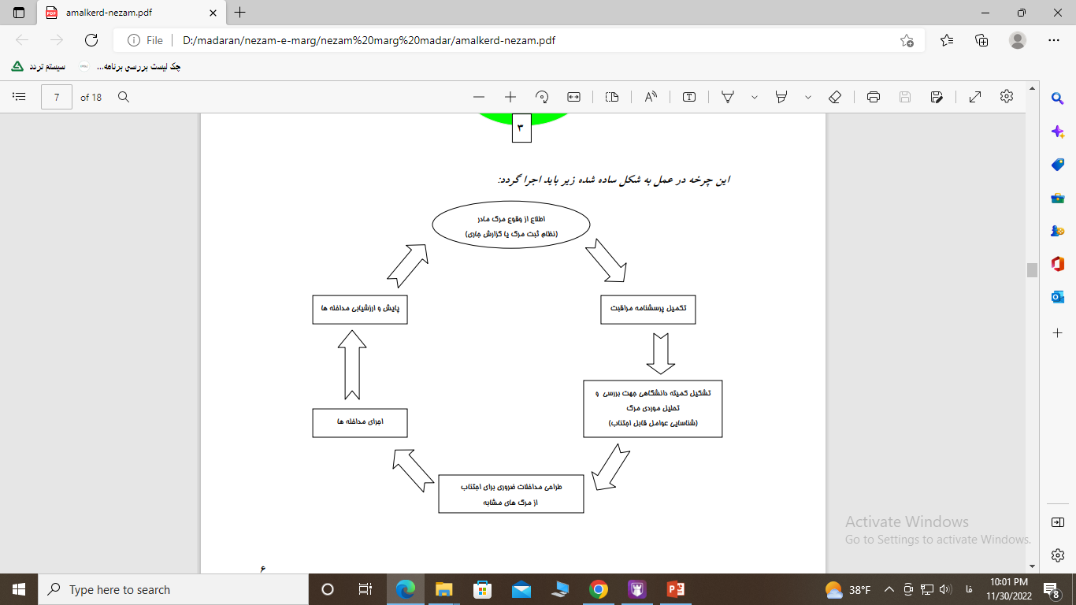

Slide 14
نکات مهم در مورد تکمیل فرم گزارش فوری
به منظور بالا بردن دقت و پیشگیری از کم شماری و جمع آوری به روز آمار توجه به نکات زیر ضروری است:
تمام موارد مرگ مادر از زمان بارداری تا 42 روز پس از باید گزارش شوند. بنابراین موارد فوت در اثر سوانح، حوادث، قتل، خودکشی و.... نیز باید گزارش شوند.
تمام موارد مرگ مادر صرف نظر از تابعیت ایرانی یا غیر ایرانی باید گزارش شوند و وضعیت داشتن یا نداشتن کارت اقامت آنها مشخص شود. در پایان سال، موارد مرگ مادران غیر ایرانی که بدون کارت اقامت بوده اند در شمارش کلی دانشگاه و کشور بصورت جداگانه اعلام می شوند

Slide 15

با مرگ مادر خانواده عضو اصلی خود را برای مدیریت و مراقبت کودکان از دست می دهد.اگر مادر بمیرد احتمال مرگ كودك تا 5 سالگی دو تا سه برابر بیشترمی شود.

Slide 16
جمع آوری داده های مرگ مادران
روش جمع آوری داده ها به صورت مصاحبه حضوری و بررسي مدارك ثبتي و اتوپسي باليني است که با همراهان مادر و پرسنل واحدهای بهداشتی- درمانی و مركز پزشك قانوني درگير با مرگ مادر انجام می شود.
داده هايي که در پرسشگري جمع آوري مي شوند در سه گروه دسته بندي مي شوند:
1)داده هاي حاصل از مصاحبه با نزديکان و خانواده متوفي که اصطلاح کالبد شکافی شفاهي به آنها اطلاق مي شودVerbal Autopsy
2) داده هاي حاصل از مصاحبه با کارکنان نظام سلامت که پرسشگري محرمانه نام دارد، Confidential Enquiry
3) نتيجه کالبدشکافی بالينی Clinical Autopsy
مجموعه اين سه گروه داده براي تعيين عوامل مؤثر بر مرگ مي بايد در کميته مورد بررسي قرار گيرند.

Slide 17
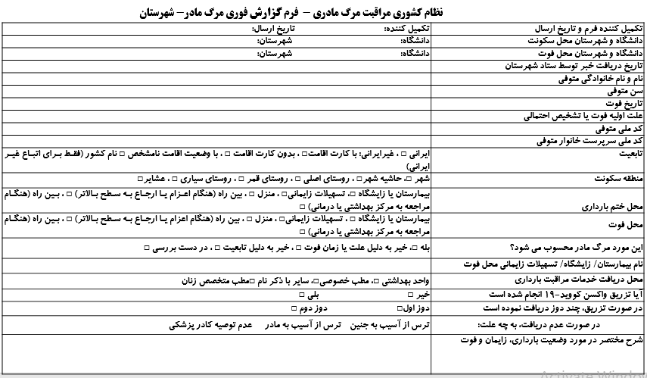

Slide 18
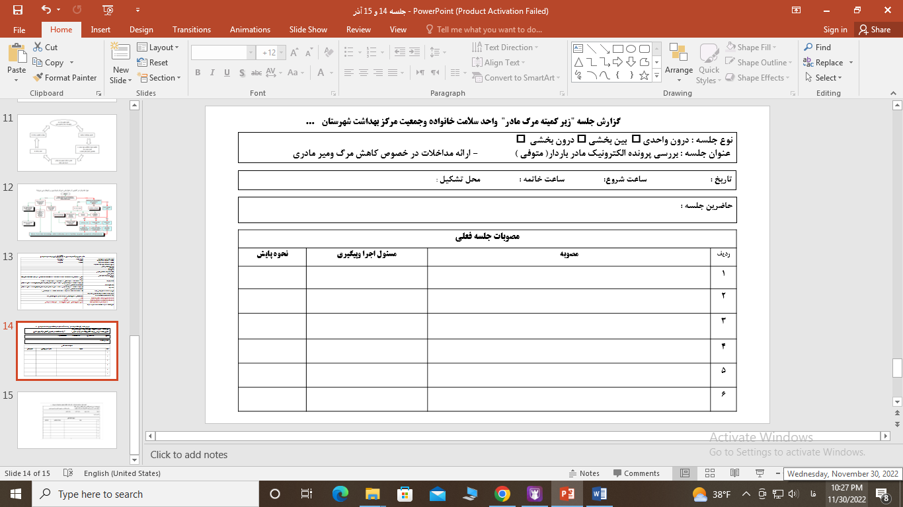

Slide 19


Slide 20
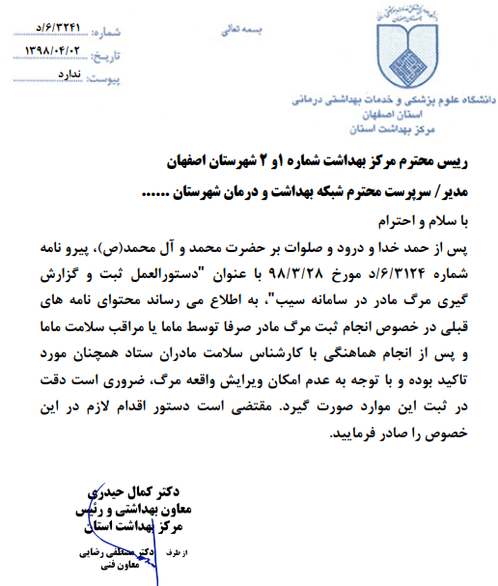
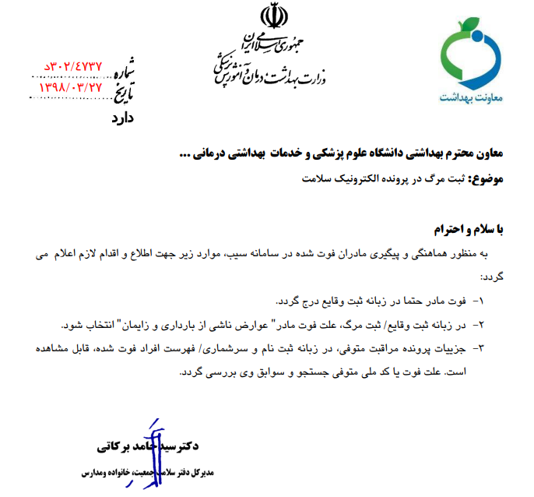
دستورعمل نحوه ثبت مرگ مادری در سامانه سیب – نامه وزارتی و استانی

Slide 21
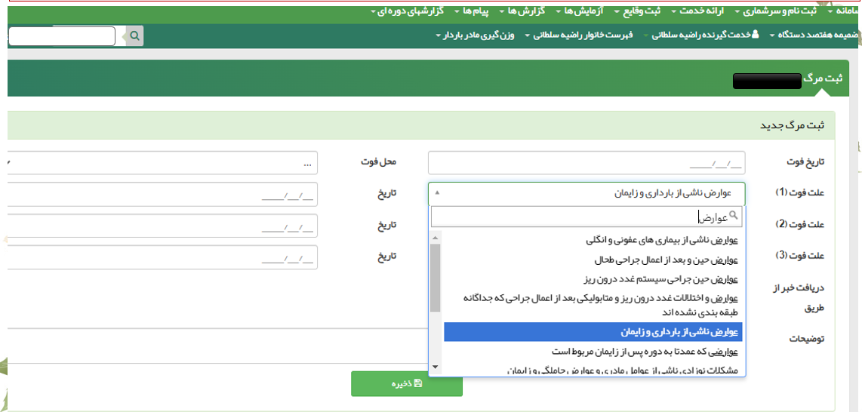
نحوه ثبت مرگ مادری در سامانه سیب

Slide 22
راهکارهای مداخله ای و انتظارات در راستای پیشگیری از تکرار عوامل قابل اجتناب مرگ های مادری
اجرای قانون حمایت از خانواده و جوانی جمعیت و تقویت برنامه های باروری سالم
- تقویت برنامه های باروری سالم مطابق با قانون حمایت از خانواده و جوانی جمعیت
لزوم انجام پی گیری جهت مراجعه فرد به منظور دریافت خدمت مشاوره باروری سالم و فرزندآوری توسط ارائه دهندگان خدمت (غیرپزشک و پزشک/ ماما) به صورت سالیانه
برنامه ریزی به منظور ارتقاء کمی و کیفی مراقبت پیش از بارداری
- استفاده از استراتژی های جمعی جهت حساس سازی و آموزش جامعه در خصوص ضرورت انجام مراقبت قبل از بارداری
- اطلاع رسانی به گروه هدف از طریق توزیع رسانه های آموزشی در کلاس های حین ازدواج، ایجاد تقاضا برای دریافت خدمت در بخش خصوصی
- ضرورت پیگیری کلیه ارجاعیات و آزمایشات قبل از بارداری مادر تا حصول نتیجه

Slide 23
تقویت کمی و کیفی مراقبت های دوران بارداری تا پس از زایمان
توجه به رعایت اصول اخذ شرح حال و سوابق در هنگام تشکیل پرونده مراقبتی
رعایت ضرورت ویزیت اولیه پزشک در زمان تشکیل پرونده
- توجیه مراجع در اولین مراقبت در خصوص ضرورت بیان هرگونه سابقه بیماری زمینه ای قبلی به منظور ارایه خدمات مراقبتی کامل و پیشگیری از بروز عوارض احتمالی
- ارائه و ثبت خدمات و مراقبت ها مطابق دستور العمل ابلاغی وزارت بهداشت
- تاکید بر انجام پی گیری های لازم در موعد مقرر بر اساس نوع پی گیری تا حصول نتیجه
توجه به آموزش های ضروری به مادران باردار و خانواده ایشان بویژه علایم موارد نیازمند مراقبت ویژه در هر بار مراجعه
- توجه به کیفیت خدمات مامایی در فوریت ها و به خصوص حساس نمودن کارکنان واحد های بهداشتی و مراکز درمانی به منظور کاهش مرگ های داخل و خارج بیمارستانی
بررسی و اجرای مداخلات ابلاغی پیشگیری از مرگ مادر

Slide 24
ساماندهی مراقبت مادر نیازمند مراقبت ویژه
پی گیری کلیه ارجاعات مادران باردار به سطوح تخصصی تا حصول نتیجه نهایی و تاکید بر ارایه پسخوراند
- الزام بر اطلاع رسانی واحدهای محیطی به ستاد شهرستان جهت هماهنگی با رابط سلامت حوزه درمان در موارد اعزام یا ارجاع فوری مادران به بیمارستان
-اجرای پروتکل ابلاغی رابط سلامت حوزه بهداشت و درمان به منظور ساماندهی ارجاعات مادران نیازمند مراقبت ویژه به کلینیک های زنان/ مامایی بیمارستان های ریفرال و پیگیری پس از ترخیص در موارد لازم
- معرفی سامانه مشاوره تلفنی شبانه روزی 4030 به کلیه ی مراجعان
- ضرورت دسترسی و آگاهی کلیه ارایه دهندگان خدمات به مادران باردار از پروتکل های ابلاغی وزارت بهداشت
- آموزش و حساس سازی مادر و خانواده ایشان نسبت به علایم نیازمند مراقبت ویژه

Slide 25

با تشکراز توجه شما

